Slide 1
Розв’язування задач на рівняння стану ідеального газу, ізопроцеси в газах.
Фізика 10 клас
15.02.2021

Slide 2
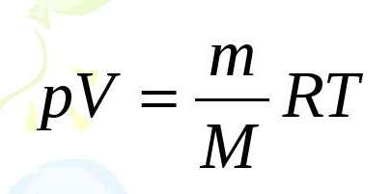
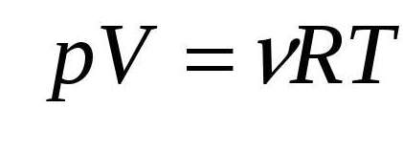
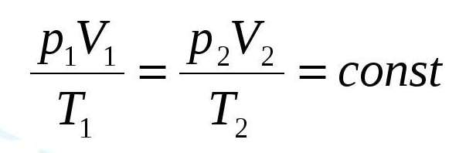
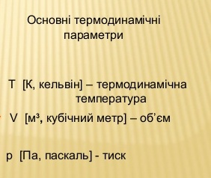
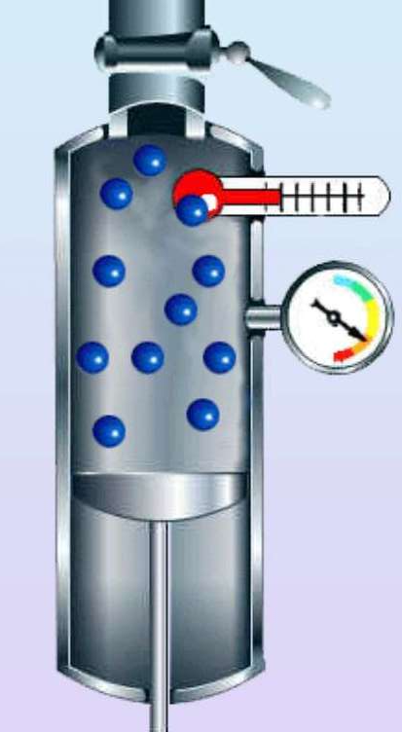
Рівняння стану газу
Рівняння, яке пов’язує між собою макропараметри газу (p, V, T)
Ізопроцеси (“ізос” – рівний ) - процеси, які відбуваються при незмінному значенні одного із параметрів.
Ізотермічний Т= const
Ізобарний р= const
Ізохорний V= const

Slide 3
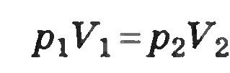
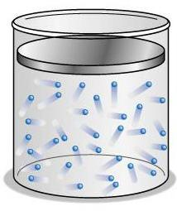
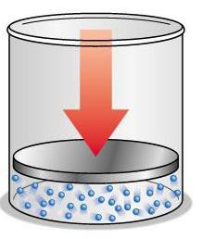
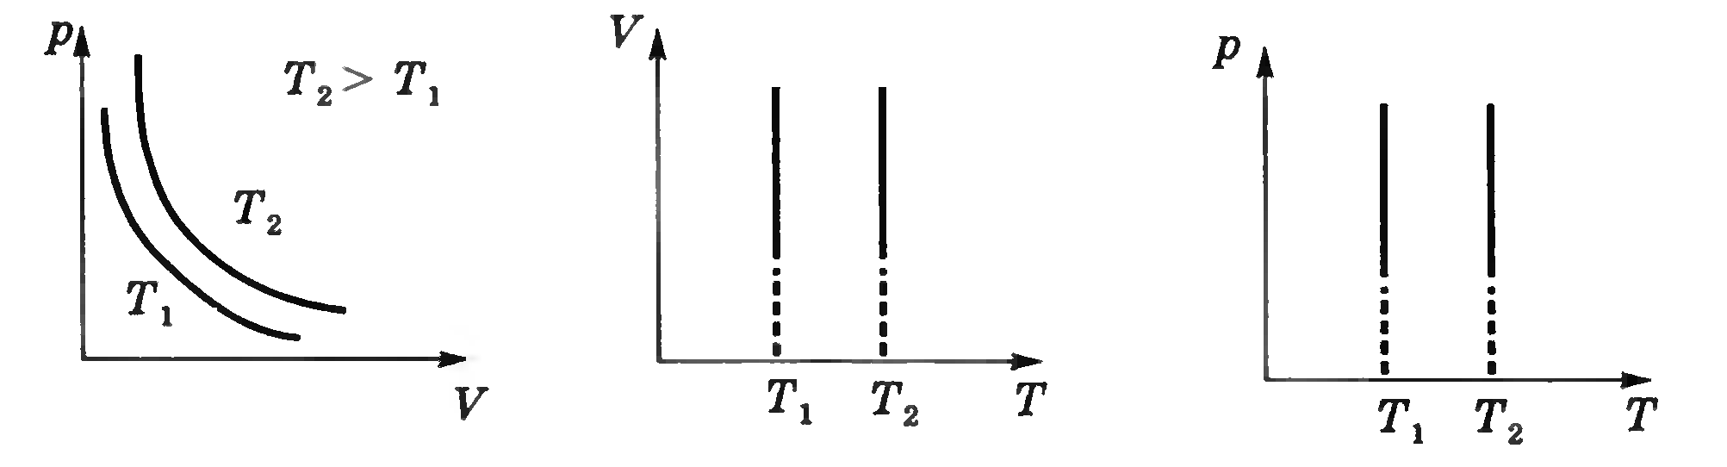
Ізотермічний процес
Ізотермічний процес – процес зміни стану термодинамічної системи при сталій температурі: T = const
Закон Бойля-Маріотта
Для даної маси газу при сталій температурі добуток тиску на об’єм сталий.

Slide 4
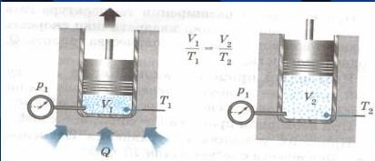
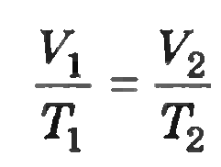
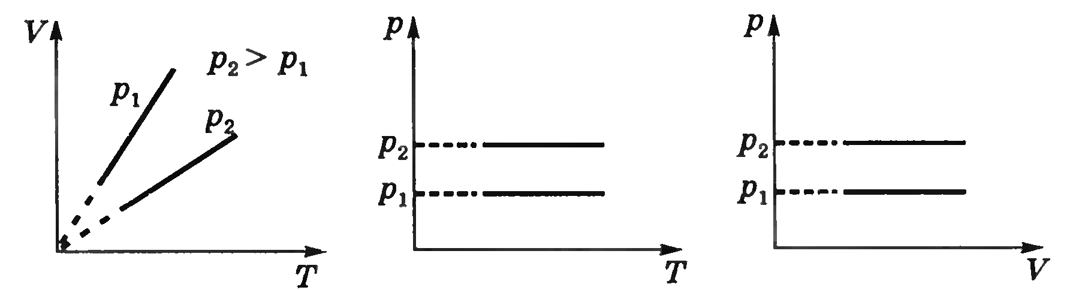
Ізобарний процес
Ізобарний процес – процес зміни стану термодинамічної системи, що протікає при сталому тиску:
P = const
Закон Гей-Люссака
Для даної маси газу при сталому тиску відношення об’єму до абсолютної температури є величина стала

Slide 5
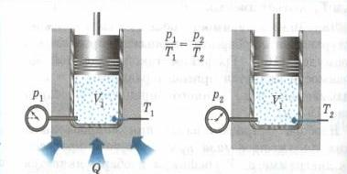
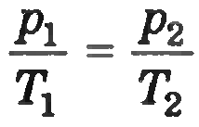
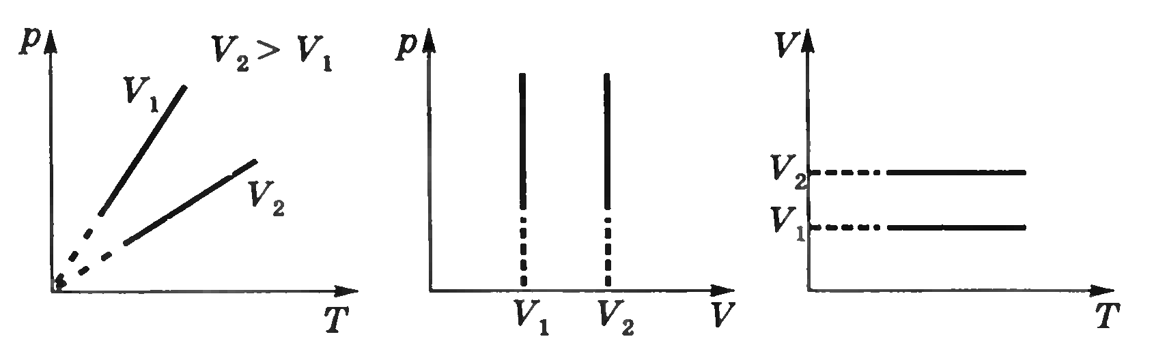
Ізохорний процес
Ізохорний процес – процес зміни стану термодинамічної системи, що протікає при сталому об’ємі:
V = const
Закон Шарля:
Для даної маси газу при сталому об’ємі відношення тиску до температури є величиною сталою.

Slide 6
1. Яка кількість речовини міститься в газі, якщо при температурі 240 К і під тиском 200 кПа його об’єм дорівнює 40 л?
Дано:
T=240 K
P=2 ∙10⁵ Па
V= 4 ∙ 10 ⁻² м³
ν-?

Slide 7
2. Який тиск стиснутого повітря, що міститься в балоні місткістю 20 л при температурі 12ºС, якщо маса цього повітря становить 2 кг?
М = 0,029кг/моль, Т = 285 К

Slide 8
3.Газ міститься в закритому балоні за температури 294 К і тиску 810 кПа. За якої температури тиск газу дорівнюватиме 1,12 Мпа?

Slide 9
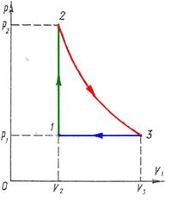
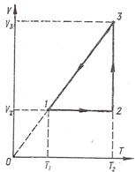
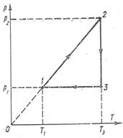
4.На малюнку у координатах р,V зображено замкнений газовий процес (цикл). Побудувати цей цикл у координатах V, Т і р, Т.
Перехід із стану 1 в стан 2 відповідає ізохорному процесу, тиск збільшується від р₁ до р_{2.}, температура також збільшується.
Перехід із стану 2 в стан 3 – ізотермічне розширення газу від V₂ доV₃, тиск при цьому зменшується від р₂ до р_{1.}
Перехід із стану 3 в стан 1 відповідає ізобарному стисканню від V₃ до V₂, причому Т₁<Т₃.
Побудуємо цей цикл у координатах V,Т .
Лінія 1-2 - ізохорний процес, температура зростає від Т₁ до Т₂.
Лінія 2-3 - ізотермічне розширення від V₂ до V₃. Лінія 3-1 – ізобарний процес. (Продовження цієї лінії повинно пройти через початок координат!).
На іншому малюнку показано цей процес у координатах р,Т.

Slide 10
Завдання на урок
По презентації ви згадали матеріал попереднього уроку, розглянули задачі
Виконайте вправу 30 (1,3,5)
Домашнє завдання:
Параграф 30 вивчити, вправа 30(2,4)
Експериментальне завдання(ст.185)п

